Slide 1


Konsolidace účetnictví: Metody, úpravy a harmonizace
PODNIKOVÉ ÚČETNICTVÍ
KONSOLIDACE
IFRS VS. CZ GAAP

Slide 2
Obsah prezentace
01
02
03
Metody konsolidace
Konsolidační úpravy
Konsolidační rozdíl
Plná metoda, poměrná metoda a metoda ekvivalence
Eliminace vnitroskupinových transakcí a nerealizovaných zisků
Goodwill a Badwill – vznik, výkaznictví a dopady
04
05
Harmonizace účetnictví
Střet systémů
IFRS, CZ GAAP a evropské účetní právo
Klíčové rozdíly CZ GAAP vs. IFRS v praxi

Slide 3


Fikce jednoho podniku
Základním konceptem konsolidace není pouhé sečtení čísel – je to ekonomická fikce. Na skupinu právně samostatných entit se díváme, jako by šlo o jedinou firmu bez vnitřních hranic. Zatímco v základech účetnictví řešíme samotnou existenci investice, konsolidace řeší ekonomickou realitu skupiny jako celku.
Právní samostatnost jednotlivých společností zůstává nedotčena – konsolidace je výhradně pohledem účetním a informačním, nikoli právním.

Slide 4
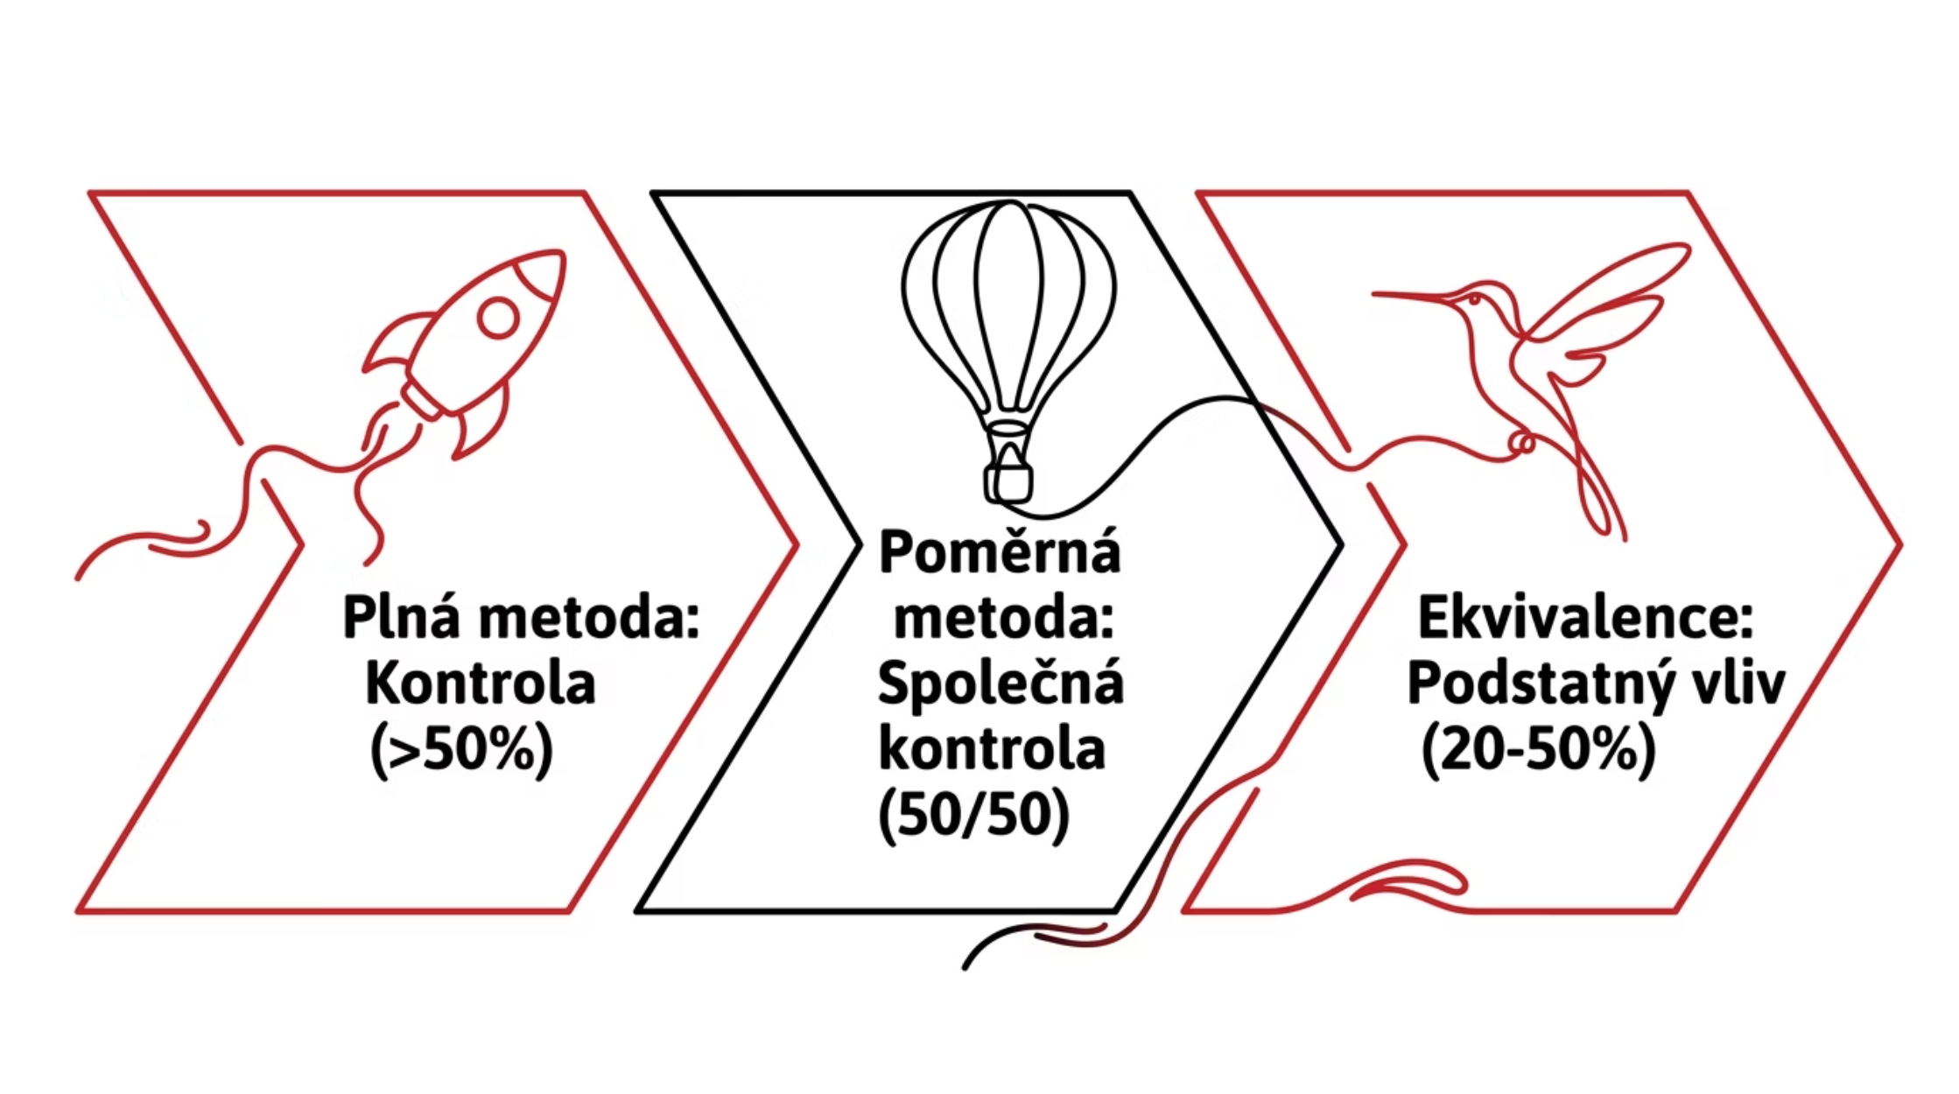


KAPITOLA 1
Metody konsolidace
Volba metody konsolidace závisí na míře vlivu mateřské společnosti nad danou entitou. Každá metoda odpovídá jinému typu ekonomického vztahu – od plné kontroly až po podstatný vliv.

Slide 5

Plná metoda (Full Consolidation)
Plná metoda se aplikuje na dceřiné podniky, kde má mateřská společnost kontrolu – obvykle více než 50 % hlasovacích práv, nebo schopnost ovládat představenstvo. Klíčový princip: bez ohledu na to, zda matka vlastní 60 % nebo 100 %, přebírá se 100 % aktiv, pasiv, nákladů a výnosů dceřiné společnosti. Důvodem je, že matka ovládá celý podnik, a proto vykazuje celý jeho majetek.

Slide 6

Plná metoda: Menšinové podíly (NCI)
Příklad: 80 % vlastnictví
Non-controlling Interests (NCI)
Matka vlastní 80 % dceřiné společnosti. Do konsolidace vstupuje 100 % majetku dcery. Zbývajících 20 % majetku a zisku patří externím investorům.
V konsolidované rozvaze se na straně pasiv vytvoří specifická položka „Menšinový vlastní kapitál". Tato položka přesně odděluje tu část čistého obchodního majetku, která mateřské společnosti nepatří. Menšinoví akcionáři tak nejsou v konsolidovaném výkazu přehlíženi – jejich podíl je transparentně vykázán.
NCI se vykazuje jako součást vlastního kapitálu, nikoli jako závazek – změna přinesená standardem IFRS 3 (revize 2008).

Slide 7
Poměrná metoda (Proportionate Consolidation)
Poměrná metoda se využívá pro společné podniky (Joint Ventures), kde dvě nebo více stran sdílí kontrolu na základě smluvního ujednání, typicky ve struktuře 50/50.
Princip
Menšinové podíly
Pozor: IFRS vs. CZ GAAP
Nepřebírá se 100 % položek, ale pouze alikvotní část odpovídající podílu matky. Při 50% podílu se konsoliduje 50 % majetku, tržeb, nákladů i závazků.
Nevznikají žádné menšinové podíly. Konsolidujeme pouze to, co skutečně „patří" naší straně – podíl odpovídá smluvně dohodnuté kontrole.
IFRS 11 poměrnou metodu pro Joint Ventures zakázal a nařídil metodu ekvivalence. V českém účetnictví (CZ GAAP) je poměrná metoda stále povolena.

Slide 8

Metoda ekvivalence (Equity Method)
Metoda ekvivalence se aplikuje na přidružené podniky, kde má mateřská společnost podstatný vliv – typicky 20 % až 50 % hlasovacích práv. Nejde o klasickou konsolidaci položku po položce. Hovoří se proto o tzv. „One-line consolidation": celá investice je zobrazena jedinou řádkovou položkou v rozvaze matky.

Slide 9
Metoda ekvivalence: Jak funguje v praxi
Mechanismus přecenění
Číselný příklad
Hodnota investice v rozvaze matky se průběžně upravuje tak, aby odrážela její podíl na vlastním kapitálu přidruženého podniku. Investice roste se zisky a klesá se ztrátami dcery.
Přidružený podnik vygeneruje zisk 10 mil. Kč. Matka drží 30% podíl.
Hodnota investice v rozvaze matky vzroste o 3 mil. Kč
Ve výsledovce matky se objeví výnos z podílu 3 mil. Kč
Žádné individuální položky aktiv/pasiv se nepřebírají

Slide 10
Srovnání tří metod konsolidace
Kritérium
Plná metoda
Poměrná metoda
Metoda ekvivalence
Typ vztahu
Kontrola (dcera)
Společná kontrola (JV)
Podstatný vliv (přidružená)
Typický podíl
Nad 50 %
Cca 50/50
20–50 %
Rozsah konsolidace
100 % položek
Alikvotní část
Jedna řádka v rozvaze
NCI (menšiny)
Ano
Ne
Ne
Dle IFRS
IFRS 10
Zakázáno (IFRS 11)
IAS 28
Dle CZ GAAP
Povoleno
Povoleno
Povoleno

Slide 11
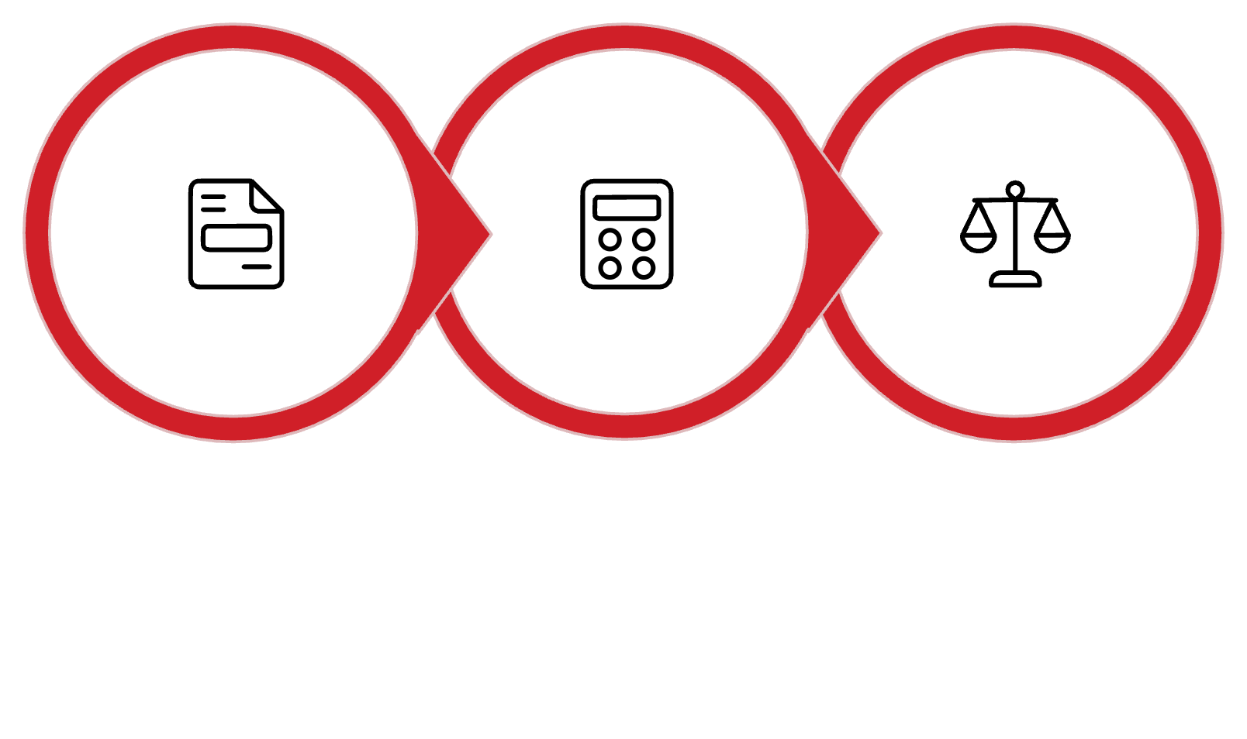



KAPITOLA 2
Konsolidační úpravy a eliminace
Toto je nejpracnější část sestavování konsolidované závěrky. Pouhým mechanickým sečtením rozvah mateřské a dceřiné společnosti by vznikly uměle nafouknuté výkazy, které by zkreslily obraz skupiny vůči vnějšímu světu. Všechny vnitroskupinové transakce proto musejí být beze zbytku vyloučeny.
Vyloučení pohledávek
Vyloučení nákladů
Eliminace nerealizovaného zisku

Slide 12

Vyloučení vzájemných pohledávek a závazků
Pokud mateřská společnost půjčí dceřiné firmě 5 milionů korun, pak matka ve svých výkazech vykazuje pohledávku a dcera vykazuje závazek ve stejné výši. Z pohledu skupiny jako jednoho podniku se peníze pouze přesunuly z jedné části skupiny do druhé – z levé kapsy do pravé. Žádná hodnota nevznikla ani nezanikla. V konsolidované rozvaze se proto tato pohledávka a závazek navzájem zcela vyruší. Výsledkem je nula – jako by transakce nikdy nenastala.

Slide 13

Vyloučení vnitroskupinových nákladů a výnosů
Situace
Konsolidační pohled
Matka poskytuje dceři IT služby za 1 mil. Kč ročně. V oddělených výkazech:
Pro skupinu jako celek nevznikla žádná přidaná hodnota vůči vnějšímu světu. Jedna část skupiny zaplatila druhé části skupiny. Tyto částky se musí v konsolidované výsledovce eliminovat – tržby i náklady se sníží o 1 mil. Kč. Výsledný zisk skupiny zůstane nezkreslený.
Matka: tržby 1 mil. Kč
Dcera: náklady 1 mil. Kč
Nevyloučení vnitroskupinových transakcí je jednou z nejčastějších chyb při sestavování konsolidace.

Slide 14




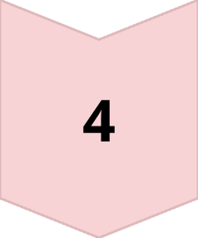

Eliminace nerealizovaného zisku ze zásob
Toto je nejčastější kámen úrazu v konsolidační praxi. Příklad se stolem dokonale ilustruje logiku nerealizovaného zisku a nutnost jeho vyloučení z konsolidovaných výkazů.
Výroba
Matka vyrobí stůl. Náklady na výrobu = 1 000 Kč
Vnitroskupinový prodej
Matka prodá stůl dceři za 1 500 Kč. Matka zaúčtuje zisk 500 Kč.
Stav k 31. 12.
Stůl leží na skladě dcery – nebyl prodán zákazníkovi mimo skupinu.
Konsolidační pohled
Skupina stůl vyrobila za 1 000 Kč a stále ho má. Zisk 500 Kč je nerealizovaný.

Slide 15

Jak se eliminuje nerealizovaný zisk?
Krok 1: Snížení hodnoty zásob
Krok 2: Vyloučení zisku z výsledovky
Hodnota zásob (stolu) v konsolidované rozvaze se sníží zpět na 1 000 Kč – tedy na skutečné výrobní náklady skupiny. Zásoby nesmí být nadhodnoceny o vnitroskupinovou přirážku.
Zisk ve výši 500 Kč se vyloučí z konsolidované výsledovky. Skupina jej dosud nevydělala – zisk je „papírový". Realizovaným se stane až v momentě, kdy dcera stůl prodá zákazníkovi mimo skupinu.
Stejný princip platí pro nerealizované zisky z prodeje dlouhodobého majetku uvnitř skupiny – i tam dochází k eliminaci a dočasné úpravě odpisové základny.

Slide 16
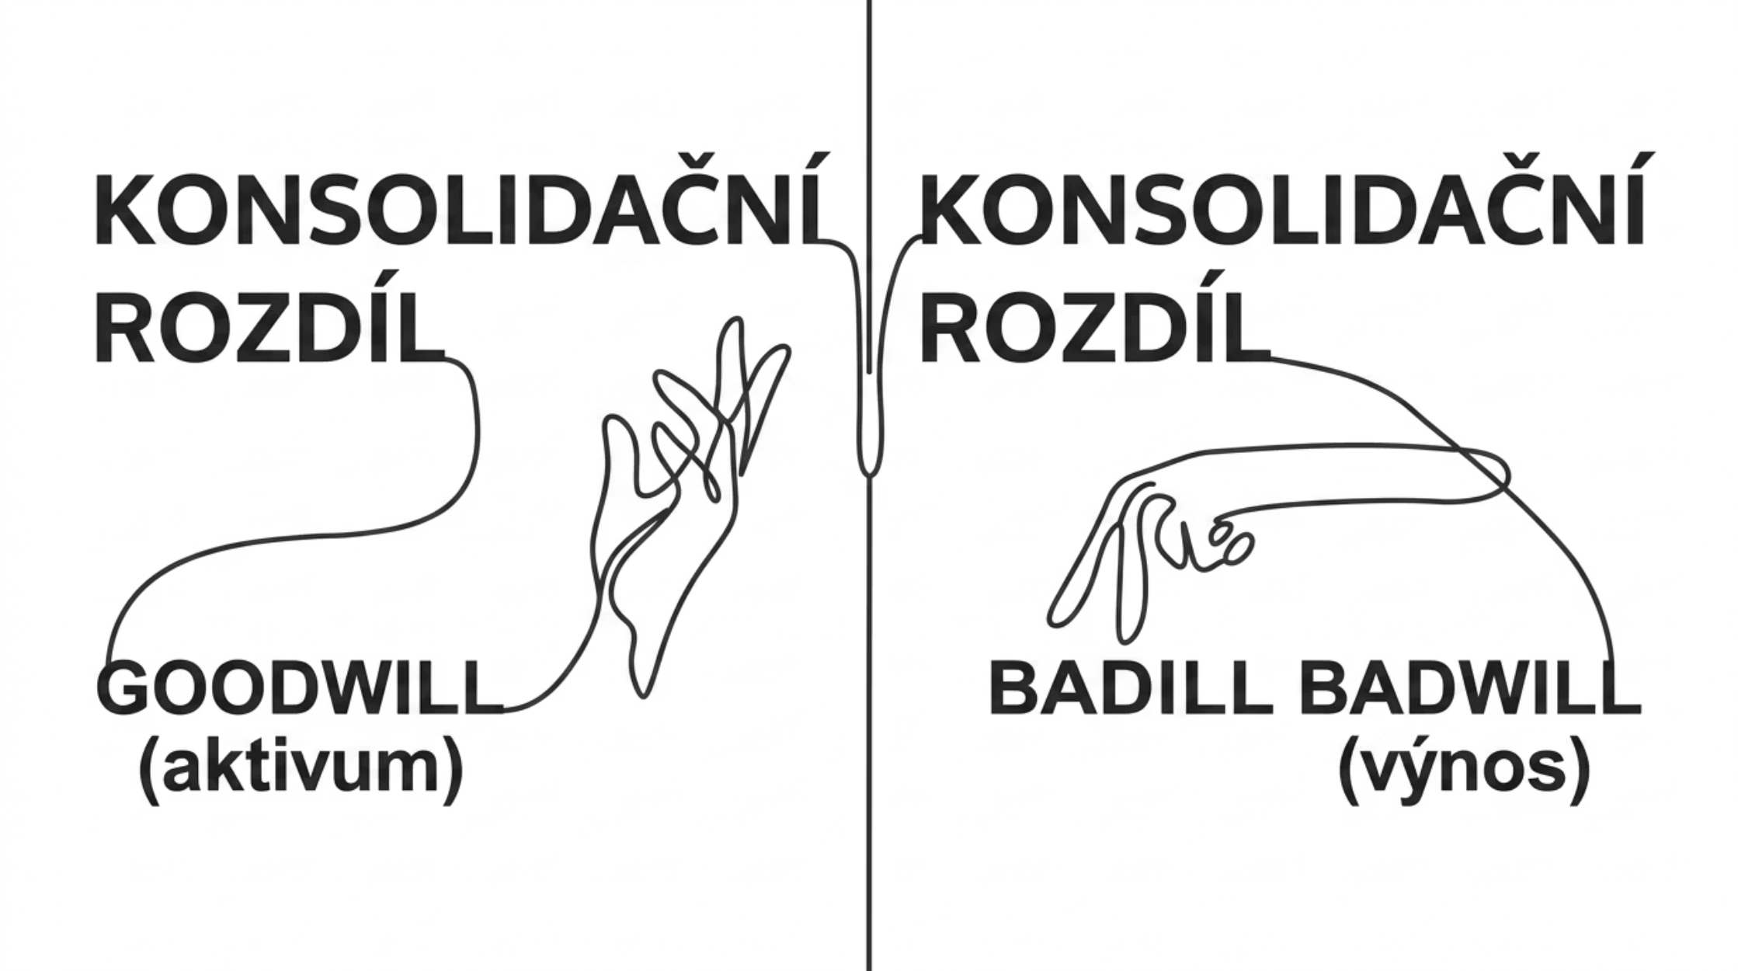
KAPITOLA 3
Konsolidační rozdíl: Goodwill a Badwill
Při akvizici dceřiné společnosti mateřská firma málokdy zaplatí přesně tolik, kolik činí účetní hodnota čistého majetku (vlastního kapitálu) kupované firmy. Trh oceňuje věci, které v účetní rozvaze nejsou vidět – a právě tím vzniká konsolidační rozdíl.

Slide 17






Goodwill: Kladný konsolidační rozdíl
Goodwill vzniká, když pořizovací cena investice je vyšší než reálná hodnota nabytého čistého majetku. Proč by racionální kupující platil prémii nad účetní hodnotu?
Klientský kmen
Zavedená základna loajálních zákazníků s dlouhodobými smlouvami a opakujícími se příjmy.
Značka a dobré jméno
Uznávaná obchodní značka a reputace – hodnoty, které nelze snadno vytvořit od nuly.
Synergie
Očekávané úspory nákladů nebo výnosy plynoucí ze spojení dvou firem do jednoho celku.
Know-how zaměstnanců
Zkušenosti, odbornost a firemní kultura – hodnoty lidského kapitálu neviditelné v rozvaze.
Goodwill se vykazuje v aktivech konsolidované rozvahy.

Slide 18

Badwill: Záporný konsolidační rozdíl
Kdy Badwill vzniká?
Jak se Badwill vykazuje?
Badwill nastává, když mateřská společnost koupí dceru levněji, než je hodnota jejího čistého majetku. To se typicky děje při:
Na rozdíl od goodwillu se badwill vykazuje jako výnos v konsolidované výsledovce. Logika je přímočará: skupina v momentě akvizice fakticky „vydělala" na výhodném nákupu – získala majetek v hodnotě vyšší, než kolik za něj zaplatila.
Vynucených prodejích (firma v existenčních problémech)
Mimořádně výhodném vyjednávání
Rychlém prodeji aktiv v tísni
Badwill je proto okamžitý účetní výnos – skupina se stává bohatší v momentě podpisu smlouvy.

Slide 19

KAPITOLA 4
Harmonizace účetnictví
Účetnictví vznikalo v různých zemích izolovaně po staletí, což vedlo k diametrálně odlišným pravidlům. Co bylo v Německu účetní ztrátou – kvůli extrémní opatrnosti a rychlému odpisování – mohlo být v USA nebo v České republice ziskem. Globalizace kapitálových trhů tento stav učinila neúnosným.

Slide 20
Proč harmonizovat?
S rozvojem nadnárodních korporací a globálních kapitálových trhů přestali investoři lokálním rozdílům rozumět a důvěřovat.
🔍 Srovnatelnost
🔎 Transparentnost
💰 Nižší náklady
Britský penzijní fond chce koupit akcie české, polské a japonské firmy. Bez harmonizace nejde výsledky porovnat na stejném základu.
Jednotná pravidla snižují prostor pro kreativní účetnictví a zvyšují důvěru investorů v reportované výsledky.
Firmy kótované na více trzích by jinak musely sestavovat několik různých závěrek podle různých národních standardů – enormní administrativní zátěž.

Slide 21
Nástroje harmonizace: IFRS
IFRS
Klíčové vlastnosti IFRS
International Financial Reporting Standards
Celosvětově uznávaná sada pravidel pro finanční výkaznictví
Primárně zaměřena na potřeby investorů a kapitálových trhů
Preferuje ekonomickou realitu (substance) před právní formou
Silný důraz na reálnou hodnotu (Fair Value)
Povinné pro kótované firmy v EU od roku 2005
Vydává je nezávislý orgán IASB (International Accounting Standards Board) se sídlem v Londýně.

Slide 22
Nástroje harmonizace: Evropské právo
2002
Velcí hráči
Evropská unie vydala Nařízení IAS č. 1606/2002 – klíčový legislativní akt harmonizace v EU.
IFRS se staly de facto evropským právem pro kótované firmy. Pokrývají tisíce společností po celé EU.
1
2
3
4
2005
Malé firmy
Všechny společnosti s cennými papíry obchodovanými na regulovaném trhu EU jsou povinně přešly na IFRS pro konsolidované závěrky.
Pro nekótované a menší firmy platí národní úpravy (v ČR: CZ GAAP), které EU sbližuje pomocí Evropských účetních směrnic.

Slide 23

KAPITOLA 5
Střet světů: CZ GAAP vs. IFRS
Rozdíl mezi českým systémem a mezinárodním standardem není jen technický – je filozofický. Oba systémy vycházejí z odlišného pohledu na to, komu finanční výkazy primárně slouží a co mají zobrazovat.

Slide 24
Filozofický základ obou systémů
CZ GAAP
IFRS
Chrání věřitele. Konzervativní přístup, princip opatrnosti. Silně svázán s daňovými předpisy – účetní výsledek je základem pro výpočet daně z příjmů. Preferuje historické ceny a jistotu před odhadem.
Chrání investora. Snaží se ukázat budoucí ekonomický potenciál firmy prostřednictvím reálné hodnoty (Fair Value). Oddělen od daní. Přednost má ekonomická podstata před právní formou transakce.
Tento filozofický rozdíl se projevuje nejvýrazněji v přístupu ke Goodwillu – tedy klíčové položce konsolidovaných výkazů.

Slide 25
Goodwill: CZ GAAP vs. IFRS – klíčový rozdíl
CZ GAAP: Odpisy goodwillu
IFRS 3: Impairment test
Český systém předpokládá, že hodnota goodwillu časem klesá – značka zevšední, synergie se vyčerpají, klíčoví zaměstnanci odejdou. Proto se goodwill povinně odpisuje do nákladů po stanovenou dobu (např. 60 měsíců). Skupině to pravidelně a předvídatelně snižuje vykazovaný zisk každý rok.
Podle IFRS má goodwill často neomezenou životnost – značka Coca-Cola se nevyčerpá za 5 let. Goodwill se proto neodpisuje. Místo toho musí vedení každý rok provést Impairment test: složité modelování budoucích peněžních toků prokazující, že dceřiná firma má stále alespoň hodnotu, za níž byla koupena.

Slide 26
Impairment test v praxi
Impairment test (test na snížení hodnoty) je jedním z nejnáročnějších požadavků IFRS. Co přesně obnáší?
1
Identifikace peněžní jednotky
2
Modelování budoucích peněžních toků
3
Výsledek testu
Pokud test selže – goodwill se jednorázově odepíše do nákladů. Bez možnosti pozdějšího obnovení. Zásah do výsledovky může být obrovský.
Goodwill se přiřadí ke konkrétní Cash Generating Unit (CGU) – nejmenší skupině aktiv generující samostatné peněžní toky, ke které lze goodwill vztáhnout.
Management musí sestavit finanční projekce a odhadnout, zda současná hodnota budoucích toků CGU dosahuje alespoň účetní hodnoty goodwillu.

Slide 27

Volatilita výsledků: Praktický dopad rozdílu
Podle CZ GAAP
Podle IFRS
Stejná skupina podniků vykazuje každý rok nižší, ale stabilní zisk. Odpisy goodwillu jsou pravidelné, předvídatelné a investoři s nimi počítají. Výsledky jsou méně volatilní.
Roky s obrovskými zisky (goodwill se neodpisuje) mohou být náhle přerušeny jedním rokem s gigantickou ztrátou – v momentě, kdy impairment test nevyjde a goodwill musí být odepsán naráz. Volatilita výsledků je výrazně vyšší.
Tento rozdíl zásadně ovlivňuje analýzu výkonnosti skupiny, kovenantové podmínky úvěrů a dividendovou politiku. Finanční analytici musí vždy zkoumat, jakým standardem firma reportuje.

Slide 28
Přehled: Hlavní rozdíly CZ GAAP vs. IFRS v konsolidaci
Oblast
CZ GAAP
IFRS
Primární uživatel
Věřitelé, stát (daně)
Investoři, kapitálové trhy
Goodwill
Povinné odpisy (např. 60 měsíců)
Bez odpisů, Impairment test
Poměrná metoda (JV)
Povolena
Zakázána (IFRS 11)
Ocenění
Historické ceny, opatrnost
Reálná hodnota (Fair Value)
Volatilita zisku
Nižší, stabilnější
Vyšší, možné skokové odpisy
Vazba na daně
Silná
Žádná (odděleno)

Slide 29
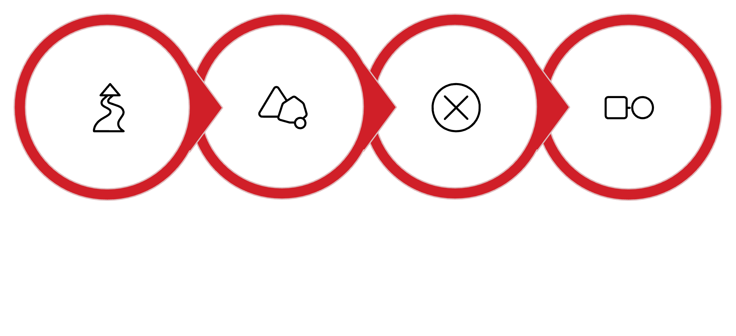




Konsolidace krok za krokem: Shrnutí procesu
Metoda
Agregace
Eliminace
Rozdíl

Slide 30
Klíčové pojmy v konsolidaci
NCI
Goodwill
Badwill
CGU
Non-controlling interests – menšinový vlastní kapitál v konsolidované rozvaze
Kladný konsolidační rozdíl – prémie zaplacená nad reálnou hodnotu čistého majetku
Záporný konsolidační rozdíl – výhodný nákup pod tržní hodnotou, vykazuje se jako výnos
Cash Generating Unit – nejmenší identifikovatelná skupina aktiv generující peněžní toky
Impairment
Fair Value
Snížení hodnoty aktiva – jednorázový odpis goodwillu při neúspěšném testu
Reálná hodnota – tržní cena aktiva v okamžiku ocenění, klíčový princip IFRS

Slide 31

Nejčastější chyby v konsolidační praxi
Nevyloučení celé vnitroskupinové transakce
Zapomenutí na nerealizované zisky ze zásob
Eliminace musí pokrývat obě strany transakce – pohledávku i závazek, výnos i náklad. Částečná eliminace ponechá v výkazech zkreslení.
Zejména při rozsáhlých vnitroskupinových dodávkách zboží – zásoby na konci roku musejí být sníženy o vnitroskupinovou přirážku.
Chybné vymezení kontroly
Záměna metody pro Joint Ventures dle IFRS/CZ GAAP
Kontrola nemusí plynout jen z většiny hlasů. Smluvní ujednání, právo jmenovat většinu představenstva nebo faktická kontrola mohou zakládat povinnost plné konsolidace.
Firmy reportující podle IFRS nesmí použít poměrnou metodu pro JV – musejí aplikovat metodu ekvivalence dle IFRS 11.

Slide 32

Praktický příklad: Plná konsolidace s NCI
Matka vlastní 75 % dceřiné společnosti. Čistý majetek dcery (vlastní kapitál) = 20 mil. Kč. Dcera vykázala zisk 4 mil. Kč.
Položka
Matce náleží (75 %)
NCI (25 %)
Podíl na čistém majetku
15 mil. Kč
5 mil. Kč
Podíl na zisku
3 mil. Kč
1 mil. Kč
Vykázání v rozvaze
Součást VK skupiny
„Menšinový VK" – pasiva
Rozsah konsolidace aktiv/pasiv
100 % (celá dcera vstupuje do výkazů)
I když matce náleží pouze 75 % zisku, konsoliduje se 100 % aktiv, závazků a výnosů dcery – podíl NCI se pouze separátně vykáže na straně pasiv.

Slide 33
Výpočet Goodwillu: Číselný příklad
Vstupní data
Výpočet a vykázání
Pořizovací cena investice: 15 mil. Kč
Reálná hodnota čistého majetku dcery: 12 mil. Kč
Podíl matky: 100 %
Goodwill = 15 mil. – 12 mil. = 3 mil. Kč
Goodwill se aktivuje v konsolidované rozvaze jako nehmotné aktivum.
CZ GAAP: Odpis 600 tis. Kč ročně po dobu 60 měsíců
IFRS: Žádný odpis, každoroční impairment test

Slide 34
Vliv konsolidačních metod na klíčové ukazatele
Volba konsolidační metody a účetního standardu má přímý dopad na finanční ukazatele skupiny, které sledují analytici, banky i investoři.
100%
60
Plná metoda
Měsíců
Aktiv a pasiv dcery vstupuje do konsolidace bez ohledu na výši podílu
Typická doba odpisování goodwillu dle CZ GAAP (5 let)
1x
2005
Ročně
Rok zavedení IFRS
Frekvence povinného impairment testu goodwillu dle IFRS
Povinné pro kótované firmy v EU od tohoto roku

Slide 35

Konsolidace a rozhodování manažerů
Konsolidované výkazy nejsou jen účetní formalitou. Pro finanční manažery skupin jsou zásadním nástrojem řízení – odhalují skutečnou výkonnost skupiny, míru zadlužení a schopnost generovat cash flow. Znalost metod a úprav je předpokladem správné interpretace výsledků.
Úvěrové kovenanty
Dividendová politika
Banky vážou kovenantové podmínky na konsolidované ukazatele (EBITDA, debt/equity). Způsob zacházení s goodwillem a metodou konsolidace přímo ovlivňuje plnění kovenantů.
Konsolidovaný zisk a zisk v individuálních výkazech mateřské společnosti se mohou výrazně lišit. Dividendy lze vyplácet pouze ze zisku mateřské firmy, ne ze zisku konsolidovaného.
Akvizice a due diligence
Porozumění goodwillu a impairment testu je klíčové při hodnocení akvizičních cílů a jejich integrace do skupiny.

Slide 36
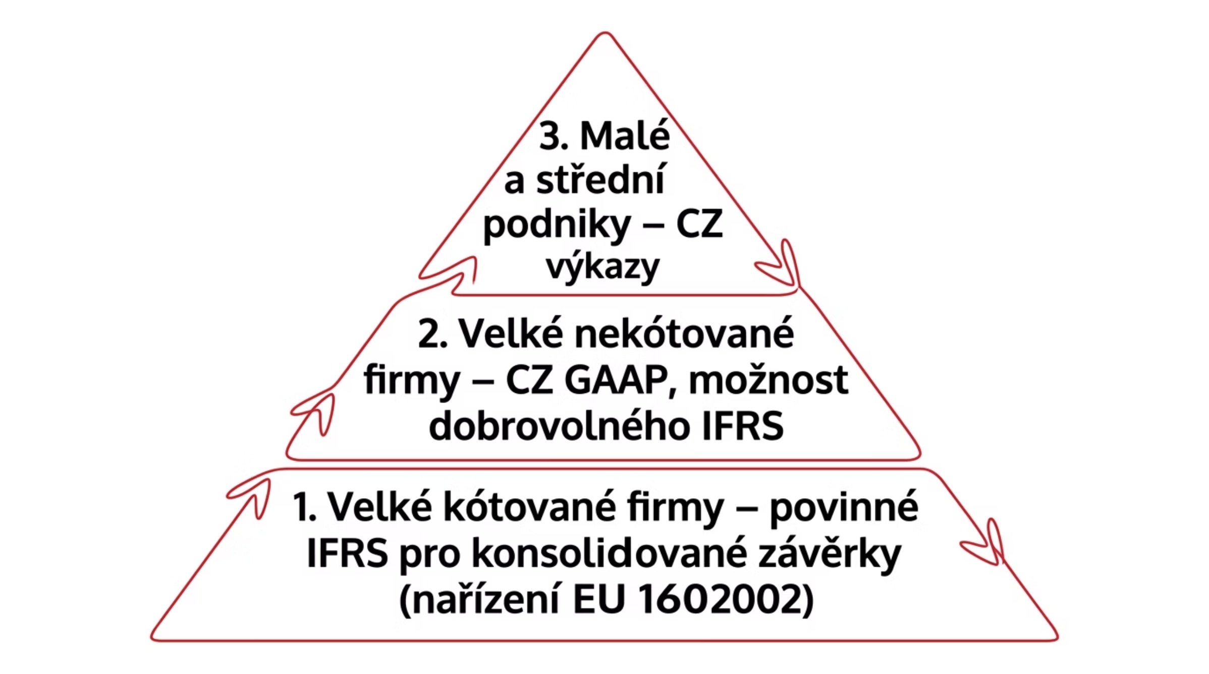

Evropský rámec: Kdo reportuje podle čeho?

Slide 37



Budoucnost harmonizace: Trendy a vývoj
Digitalizace výkaznictví
ESG výkaznictví
Konvergence IFRS a US GAAP
Nová Směrnice EU o nefinančním výkaznictví (CSRD) rozšiřuje konsolidované výkazy o povinné nefinanční informace – emise, sociální dopady, governance.
XBRL (eXtensible Business Reporting Language) umožňuje strojové zpracování konsolidovaných výkazů. EU zavádí ESEF standard pro kótované firmy.
IASB a FASB dlouhodobě pracují na sblížení IFRS a amerických standardů – cílem je jeden globální jazyk finančního výkaznictví.

Slide 38




Klíčové poznatky: Co si odnést
Fikce jednoho podniku
Metoda závisí na vlivu
Konsolidace zobrazuje skupinu jako jedinou ekonomickou jednotku bez ohledu na právní hranice mezi firmami.
Plná metoda pro kontrolu, poměrná (nebo ekvivalence) pro JV, ekvivalence pro přidružené podniky.
Eliminace jsou povinné
Filozofický rozdíl standardů
Všechny vnitroskupinové transakce – pohledávky, závazky, výnosy, náklady i nerealizované zisky – musejí být vyloučeny.
CZ GAAP chrání věřitele, IFRS chrání investory. Tento rozdíl nejvýrazněji rezonuje v přístupu ke goodwillu.

Slide 39

Závěr
Konsolidace účetní závěrky je jednou z nejnáročnějších disciplín podnikového účetnictví. Vyžaduje hluboké porozumění ekonomické podstatě transakcí, nikoli jen mechanické uplatnění pravidel. Schopnost správně interpretovat konsolidované výkazy – a rozumět metodám, korekcím a standardům, které za nimi stojí – je v dnešním globálním prostředí zásadní kompetencí každého finančního manažera a účetního.
📘 Doporučená literatura
IFRS 3, IFRS 10, IFRS 11, IAS 28 – primární prameny. Komentáře IASB a výkladová stanoviska EFRAG.
🎯 Praxe rozhoduje
Teorie se plně pochopí až na konkrétních případech. Procvičujte eliminace na reálných příkladech skupinových závěrek.

